Slide 1
Číslo šablony: III/2
VY_32_INOVACE_P9_3.2
Tematická oblast: První pomoc, péče o zdraví člověka
První pomoc při poruchách dýchání
DUM – výkladový
Předmět: TV
Ročník: 4. r. (6leté), 2. r. (4leté)
Zpracováno v rámci projektu
EU peníze školám
CZ.1.07/1.5.00/34.0296
Zpracovatel:
Mgr. Ivana Krčková
Gymnázium, Třinec, příspěvková organizace
Datum vytvoření: únor 2013

Slide 2
Metodický list
Tato prezentace bude požívána v 2.ročníku čtyřletého studia a ve čtvrtém ročníku šestiletého studia.
Žáci si pod vedením učitele vyzkouší vše i prakticky.
Výsledkem by mělo být zdokonalení záchrany člověka při dýchacích obtížích.

Slide 3
Krok ZAJIŠTĚNÍ BEZPEČNOSTI ZÚČASTNĚNÝCH
předejít vzniku dalších zranění a prohloubení stávajících
technická první pomoc ( dále jen TP) často předchází zdravotnické první pomoci a vytváří podmínky pro její provedení – spočívá v bezpečném odstranění (přerušení působení) příčiny, která nehodu vyvolala (dopravní nehoda, vypnutí elektrické energie, plynu atd.)
zachránci se řídí pokyny příslušníků Policie ČR, Hasičského záchranného sboru ČR, nebo členů Zdravotnické záchranné služby, jsou-li tito již na místě nehody

Slide 4
Dechová frekvence fyziologické hodnoty
Věková skupina | Dechová frekvence
novorozenci | 30 – 50/min
6 měsíců | 20 – 40/min
1 – 2 roky | 20 – 30/min
2 – 6 let | 15 – 25/min
víc jak 6 let | 13 – 20/min

Slide 5
Astma
astma je stav dechové tísně způsobený stažením svalů v dýchacích cestách,
astmatické záchvaty mohou být vyvolány psychickou zátěží, alergií, změnou teploty okolí,
lidé trpící astmatem sebou nosí léky ve formě aerosolů a od svého lékaře vědí (obvykle), jak si mají při záchvatu počínat,
Příznaky: úzkost, obtížně se mu mluví, potíže při dýchání především pří výdechu ojediněle i namodralá kůže obličeje

Slide 6
Heimlich manévr
Síla spojených paží se snaží tlačit přes bránici předmět z dýchacích cest směrem ven (jako píst)
Odstranění cizího tělesa z dýchacích cest
MUDr. Juljo Hasík . Ilustrace a grafická úprav a: © Magdalena Říčná; Vydal: © MAAGS. s. r. o., Černovická 13, Brno, 2003

Slide 7
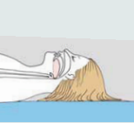
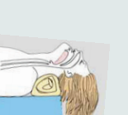
Zprůchodnění dýchacích cest
zajistím záklonem hlavy a vyčištěním ústní dutiny ( mohou se vyskytovat zubní protézy, zvratky, sliny či krevní sraženiny)
Uzavřené dýchací cesty
Otevřené dýchací cesty
MUDr. Juljo Hasík . Ilustrace a grafická úprav a: © Magdalena Říčná; Vydal: © MAAGS. s. r. o., Černovická 13, Brno, 2003

Slide 8
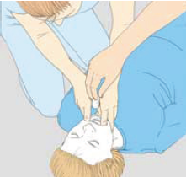
Správné provedení záklonu hlavy
1
1.První krok je vyčištění ústní dutiny – včetně tekuté části (zvratky)
2
MUDr. Juljo Hasík . Ilustrace a grafická úprav a: © Magdalena Říčná; Vydal: © MAAGS. s. r. o., Černovická 13, Brno, 2003
2. Druhý krok je záklon hlavy
MUDr. Juljo Hasík . Ilustrace a grafická úprav a: © Magdalena Říčná; Vydal: © MAAGS. s. r. o., Černovická 13, Brno, 2003

Slide 9
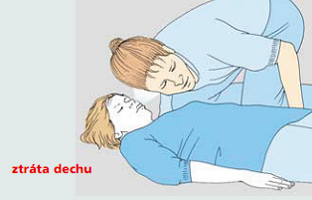
Kontrola základní životní funkce
kontrola dechu: poslechem - ucho zachránce k nosu a puse postiženého, pohmatem - ruce na hrudník a nadbřišek, pohledem - zvedá se hrudník
MUDr. Juljo Hasík . Ilustrace a grafická úprav a: © Magdalena Říčná; Vydal: © MAAGS. s. r. o., Černovická 13, Brno, 2003.

Slide 10
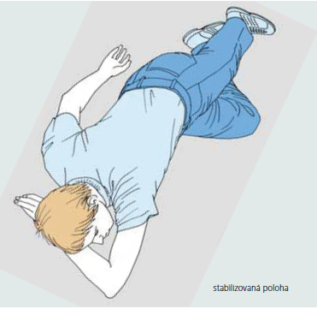
Stabilizovaná poloha
jsou-li zachovány základní životní funkce (dýchání a srdeční akce), ale postižený je v bezvědomí ukládáme jej do stabilizované polohy na boku, která zabezpečuje stále volné dýchací cesty, zabraňuje event. aspiraci – vdechnutí zvratků či jiných předmětů do dýchacích cest
MUDr. Juljo Hasík . Ilustrace a grafická úprav a: © Magdalena Říčná; Vydal: © MAAGS. s. r. o., Černovická 13, Brno, 2003.

Slide 11
Použitá literatura
Výuková skripta pro kurz „Člen první pomoci„
Standardy První pomoci, ČČK Praha
Obrázky použity z : MUDr. Juljo Hasík . Ilustrace a grafická úprav a: © Magdalena Říčná; Vydal: © MAAGS. s. r. o., Černovická 13, Brno, 2003.

